Slide 1
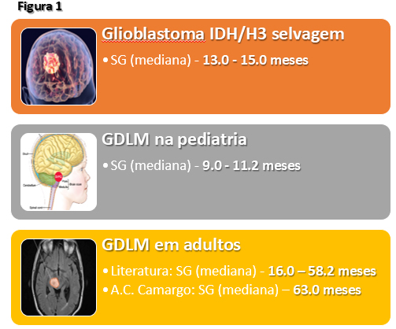
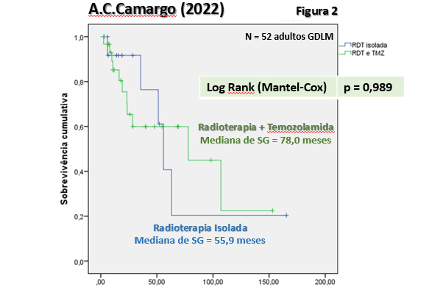
Encontro de Ciência e Inovação 2023
Perfil Epidemiológico e Características Clinicopatológicas de Pacientes Adultos Portadores de
Gliomas de Linha Média Tratados em um Centro Oncológico Brasileiro
M.M. Fiamoncini; A.O. Saito; A.C.S.L. Diniz
INTRODUÇÃO
OBJETIVO
RESULTADOS E CONCLUSÃO
Gliomas difusos de linha média (GDLM) correspondem a um subtipo de glioma que se origina de estruturas da linha média, como tronco encefálico, tálamo, medula espinhal e cerebelo.¹ A identificação de mutações K27M nos genes que codificam a histona H3 levou à criação de uma nova entidade, os gliomas difusos de linha média H3 K27M-mutantes, incluídos a partir de 2016 na Classificação para Tumores do Sistema Nervoso Central da Organização Mundial da Saúde.² A presença dessa mutação está associada a pior prognóstico em crianças e adolescentes, mas sua influência como fator prognóstico em adultos é incerta.³ Devido à localização, a maioria das lesões não são passíveis de ressecção cirúrgica completa, e protocolos de tratamento adjuvante específicos ainda estão sob investigação. Apesar de inicialmente reconhecidos como gliomas pediátricos, estudos recentes apontam que a incidência de GDLMs é similar ou até superior em pacientes adultos.⁴ Sabe-se que os adultos possuem características clínicas, radiológicas e moleculares distintas da população pediátrica, entretanto, poucos estudos objetivaram analisar esses pacientes, especialmente na América Latina.⁵
O objetivo primário do estudo foi descrever e analisar características demográficas, clínicas e patológicas de pacientes adultos com gliomas de linha média tratados no A.C.Camargo Cancer Center. Como objetivo secundário foram descritos os desfechos de sobrevida após tratamento. Características clínicas e patológicas foram correlacionadas com os desfechos de sobrevida global (SG) em busca de potenciais fatores prognósticos.
O presente estudo reforça que os GDLM em adultos representam um grupo de tumores distinto. Houve predomínio de lesões de alto grau histológico (63,9%) e IDH selvagens (89,5%). A maioria dos pacientes tiveram suas lesões biopsiadas ou parcialmente ressecadas (69,2%) e receberam alguma combinação de radioterapia (RT) com temozolamida (TMZ) como tratamento adjuvante (59,6%). A mediana de idade ao diagnóstico de 35,5 anos foi inferior à mediana de 64,0 anos do glioblastoma multiforme (GBM). Em relação ao GDLM pediátrico, que possui prognóstico sombrio (SG mediana de 9,0 a 11,2 meses)⁶ e predileção pela ponte, foi possível observar um predomínio de lesões talâmicas em adultos (32,7%), além de um melhor prognóstico (SG mediana de 63,0 meses) (Figura 1). A adição de TMZ à RT não traduziu benefício em SG (p = 0.989) (Figura 2), e sugere que extrapolar os protocolos de tratamento aplicados ao GBM não é a estratégia ideal. A mutação H3 K27M não foi fator prognóstico independente nessa série (p = 0.236). Observou-se uma associação entre alto grau histológico (p = 0.018), ECOG performance status ≥2 (p = 0.001) e localização talâmica e mesencefálica (p = 0.015) com pior prognóstico. O melhor entendimento dos GDLM em adultos deve contribuir com a formulação de estratégias otimizadas de tratamento, através do refinamento dos protocolos de radioterapia e quimioterapia e do advento de novas terapias-alvo moleculares.
MÉTODOS
Trata-se de um estudo analítico, observacional, retrospectivo e unicêntrico, baseado em revisão de prontuários. Foram incluídos 52 pacientes de 18 anos ou mais ao diagnóstico, portadores de gliomas em tálamo, mesencéfalo, ponte, bulbo, medula espinhal e cerebelo, em tratamento no A.C.Camargo no período entre Janeiro de 2007 a Junho de 2022. Associações entre fatores preditivos e sobrevida global utilizaram modelos estatísticos univariados e multivariados. Valor-p <0.05 foi considerado significativo.
Referências:
Dono A, Takayasu T, Ballester LY, Esquenazi Y. Adult diffuse midline gliomas: Clinical, radiological, and genetic characteristics. J Clin Neurosci. 2020 Dec;82(Pt A):1-8. doi: 10.1016/j.jocn.2020.10.005. Epub 2020 Nov 1. PMID: 33317715; PMCID: PMC7748263.
Louis DN, Perry A, Reifenberger G, von Deimling A, Figarella-Branger D, Cavenee WK, et al. The 2016 World Health Organization classification of tumors of the central nervous system: a summary.
Schulte JD, Buerki RA, Lapointe S, et. al. Clinical, radiologic, and genetic characteristics of histone H3 K27M-mutant diffuse midline gliomas in adults. Neurooncol Adv. 2020 Oct 22;2(1):vdaa142. doi: 10.1093/noajnl/vdaa142. PMID: 33354667; PMCID: PMC7739048
Ebrahimi A, Skardelly M, Schuhmann MU, et al.. High frequency of H3 K27M mutations in adult midline gliomas. J Cancer Res Clin Oncol. 2019. doi: 10.1007/s00432-018-02836-5.
Jiang H, Yang K, Ren X, Cui Y, Li M, Lei Y, Lin S. Diffuse midline glioma withH3 K27M mutation: a comparison integrating the clinical, radiological, and molecular features between adult and pediatric patients. Neuro Oncol. 2020 May 15;22(5):e1-e9. doi: 10.1093/neuonc/noz152.
Mackay A, Burford A, Carvalho D, Izquierdo E, Fazal-Salom J, Taylor KR, et al. Integrated molecular meta-analysis of 1,000 pediatric high-grade and diffuse intrinsic pontine glioma. Cancer Cell. 2017;32:520–37.
Notes:
Estatística descritiva foi utilizada para avaliar as características da população. Para a sobrevida foram utilizadas curvas de Kaplan-Meyer, comparadas pelo teste de Log Rank e regressão de Cox. As associações entre os possíveis fatores preditivos associados à SG utilizamos modelos estatísticos univariados e multivariados. Valores de p <0,05 foram considerados significativos.
Estudo analítico, observacional, retrospectivo e unicêntrico.
Triagem de pacientes realizada via sistemas RECRUIT e Tasy.
Termos de busca: C71, C72, Tálamo, Tronco Encefálico, Mesencéfalo, Ponte, Bulbo, Medula Espinhal, Cerebelo.
Após levantamento dos prontuários, foi realizada a coleta de dados de cada paciente de forma anonimizada.
The key primary objective of this study is to retrospectively describe and analyze demographic, clinical and pathological characteristics of adult DMG patients treated at A.C. Camargo Cancer Center between January 2007 and June 2022. As a secondary objective, we described survival outcomes after initial and first-line treatment. We also correlated clinical and pathological characteristics with survival outcomes in order to identify potential prognostic factors.
Multiple studies have reported a better prognosis for adults harboring the mutation compared to younger patients, and H3 K27M status is not an independent prognostic factor for older patients. Most lesions are surgically inaccessible due to its midline location and have generally poor clinical outcomes, thus demanding a World Health Organization (WHO) Grade 4. Optimum treatment strategies are under investigation, and no consensus has been reached yet.
define uma nova entidade criada pela classificação de 2016, o glioma difuso de linha média H3 K27M-mutante
1. Dono A, Takayasu T, Ballester LY, Esquenazi Y. Adult diffuse midline gliomas: Clinical, radiological, and genetic characteristics. J Clin Neurosci. 2020 Dec;82(Pt A):1-8. doi: 10.1016/j.jocn.2020.10.005. Epub 2020 Nov 1. PMID: 33317715; PMCID: PMC7748263.
2. Ebrahimi A, Skardelly M, Schuhmann MU, et al.. High frequency of H3 K27M mutations in adult midline gliomas. J Cancer Res Clin Oncol. 2019. doi: 10.1007/s00432-018-02836-5.
Jiang H, Yang K, Ren X, Cui Y, Li M, Lei Y, Lin S. Diffuse midline glioma withH3 K27M mutation: a comparison integrating the clinical, radiological, and molecular features between adult and pediatric patients. Neuro Oncol. 2020 May 15;22(5):e1-e9. doi: 10.1093/neuonc/noz152.

